Slide 1
Министерство образования РМ
Портфолио
Грицковой Надежды Сергеевны,
преподавателя
ГБПОУ РМ «Темниковский сельскохозяйственный колледж»
Дата рождения: 28.06.1981
Профессиональное образование: учитель русского языка и литературы, МГПИ
№ диплома: ВСГ 1156380, дата выдачи 22 января 2008 года
Стаж педагогической работы (по специальности): 18 лет
Общий трудовой стаж: 19
Наличие квалификационной категории: I
Дата последней аттестации: 29.11.2017

Slide 2
1.Результаты участия в инновационной (экспериментальной) деятельности

Slide 3
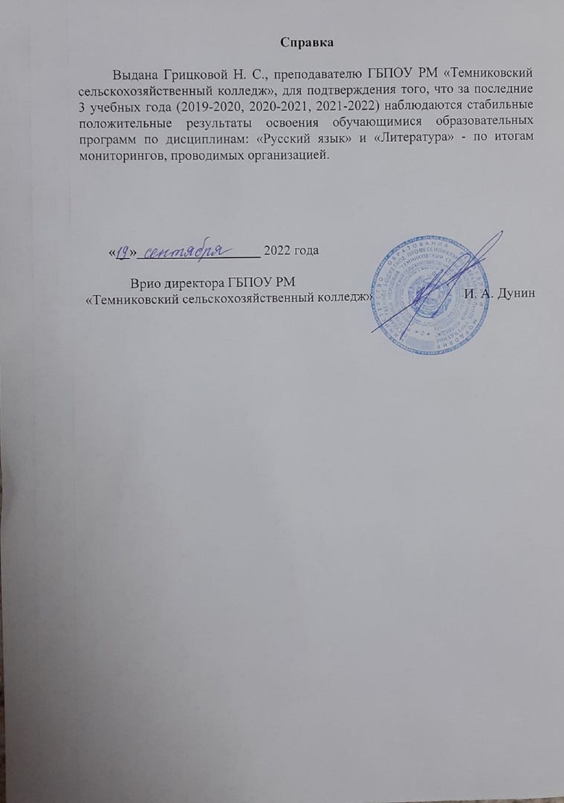
2.Стабильные положительные результаты (положительная динамика) освоения обучающимися образовательных программ по итогам мониторингов, проводимых организацией

Slide 4
3.Стабильные положительные результаты освоения обучающимися образовательных программ по итогам внешнего мониторинга системы образования

Slide 5
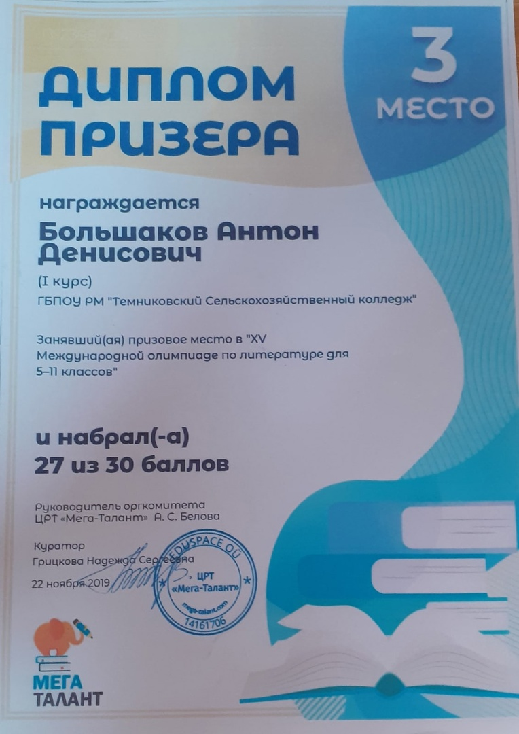

4.Результаты участия обучающихся в мероприятиях различных уровней по учебной деятельности профессиональной направленности: предметные олимпиады, конкурсы, научно-практические конференции
Победы и призовые места в заочных /дистанционных мероприятиях в сети «Интернет»

Slide 6
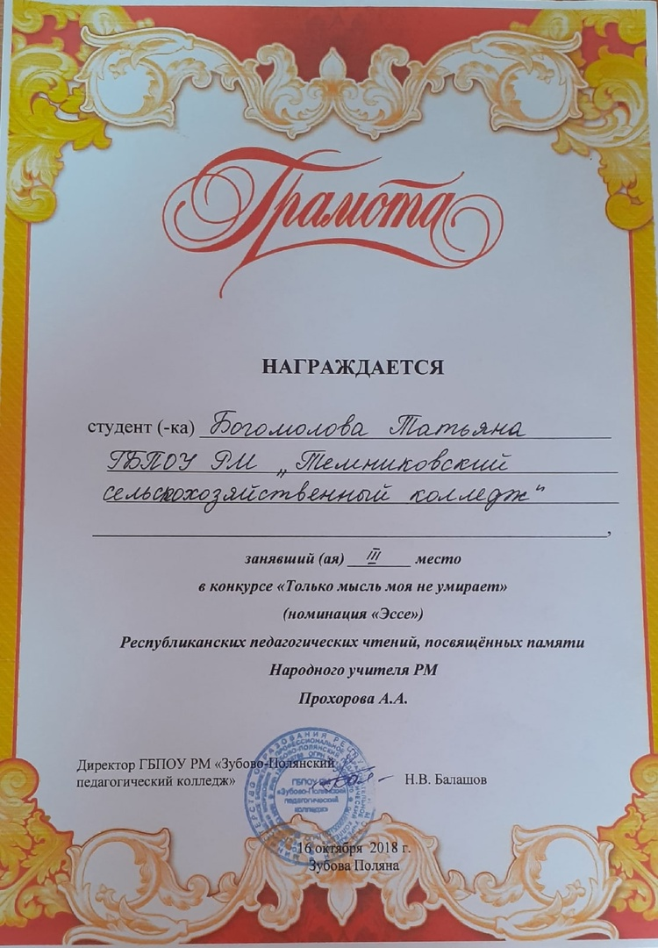
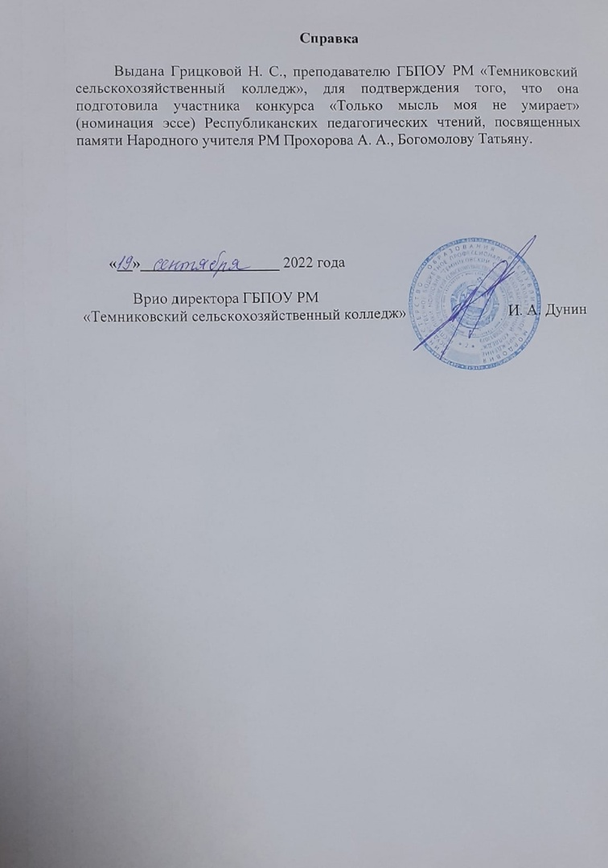
Победы и призовые места в очных республиканских мероприятиях

Slide 7
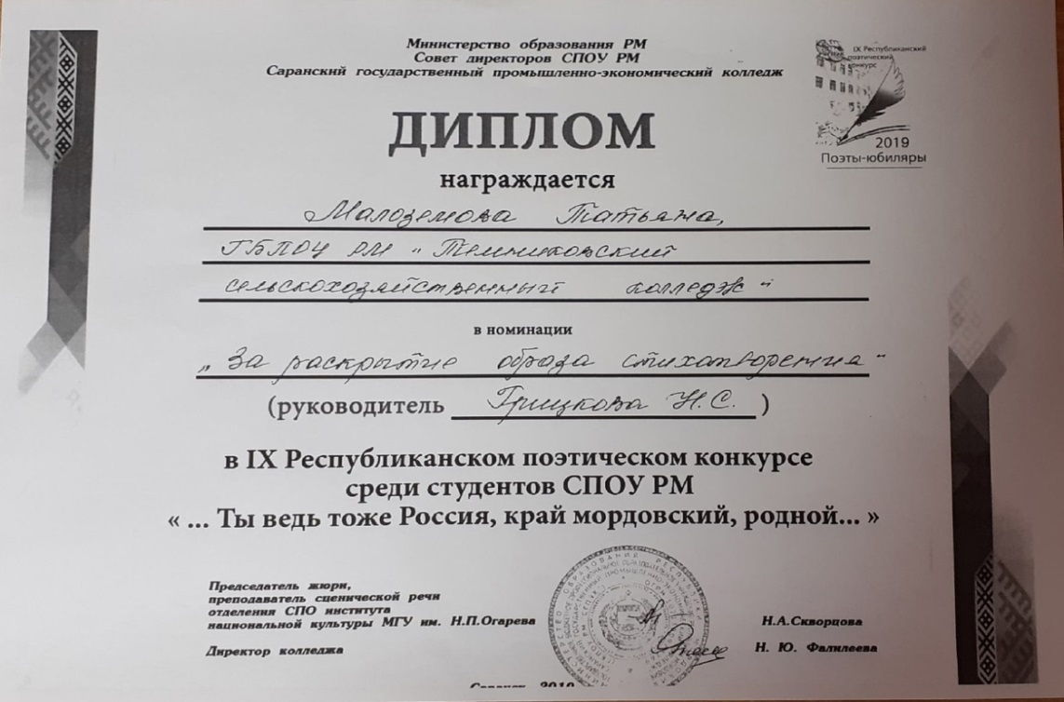
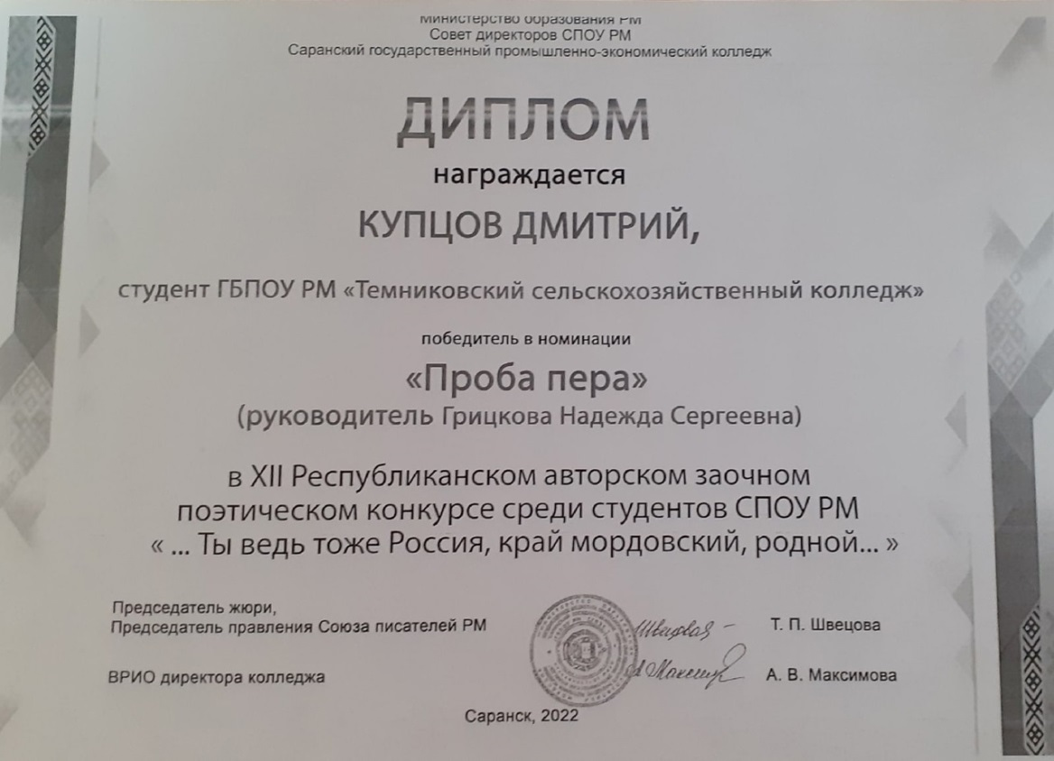
Победы и призовые места в очных республиканских мероприятиях
«Ты ведь тоже Россия, край мордовский, родной…»

Slide 8
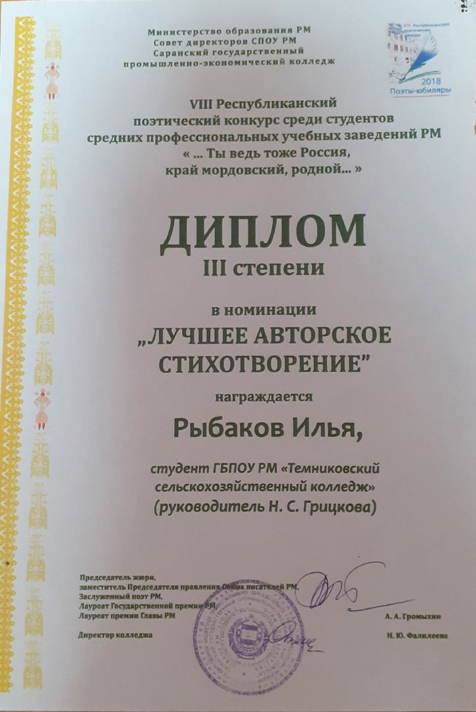
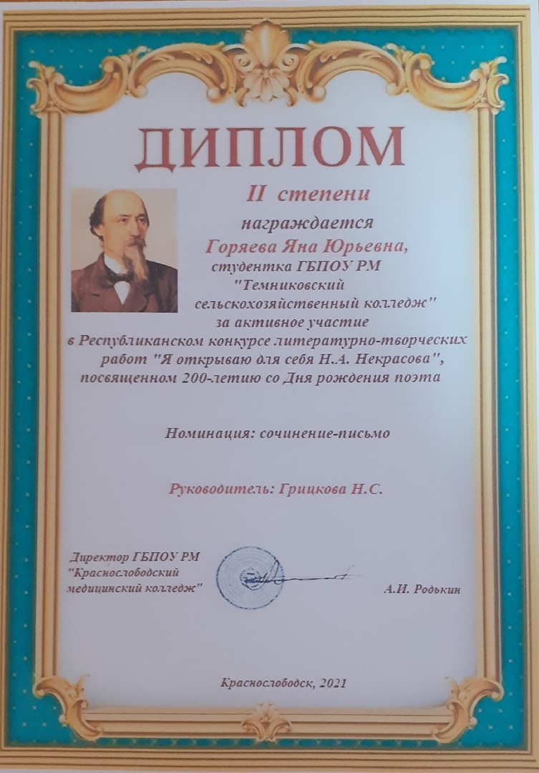
Победы и призовые места в очных республиканских мероприятиях

Slide 9


5. Результаты участия обучающихся во внеурочной деятельности по преподаваемой дисциплине: конкурсы, конференции тематические, концерты, выставки, турниры, соревнования
Победы и призовые места в заочных /дистанционных мероприятиях в сети «Интернет»

Slide 10
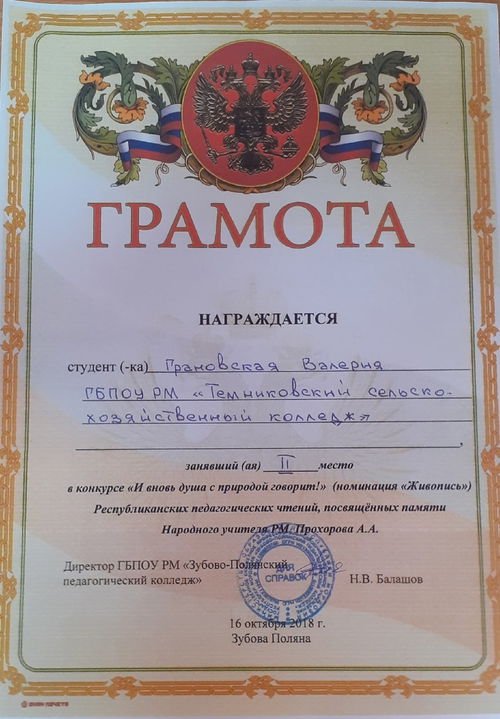
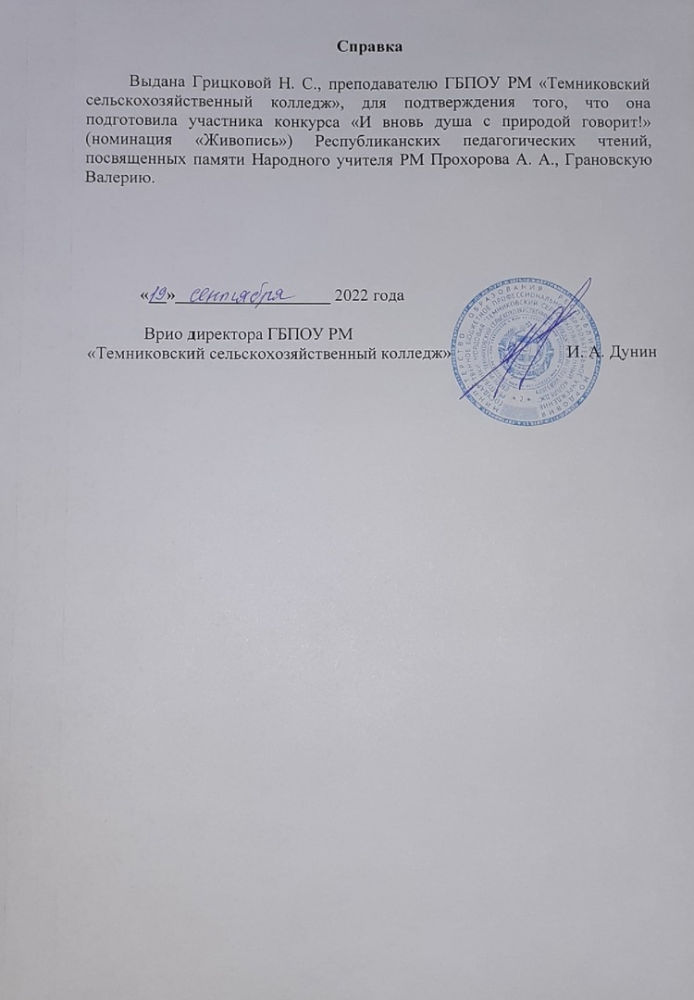
Победы и призовые места в очных республиканских мероприятиях

Slide 11
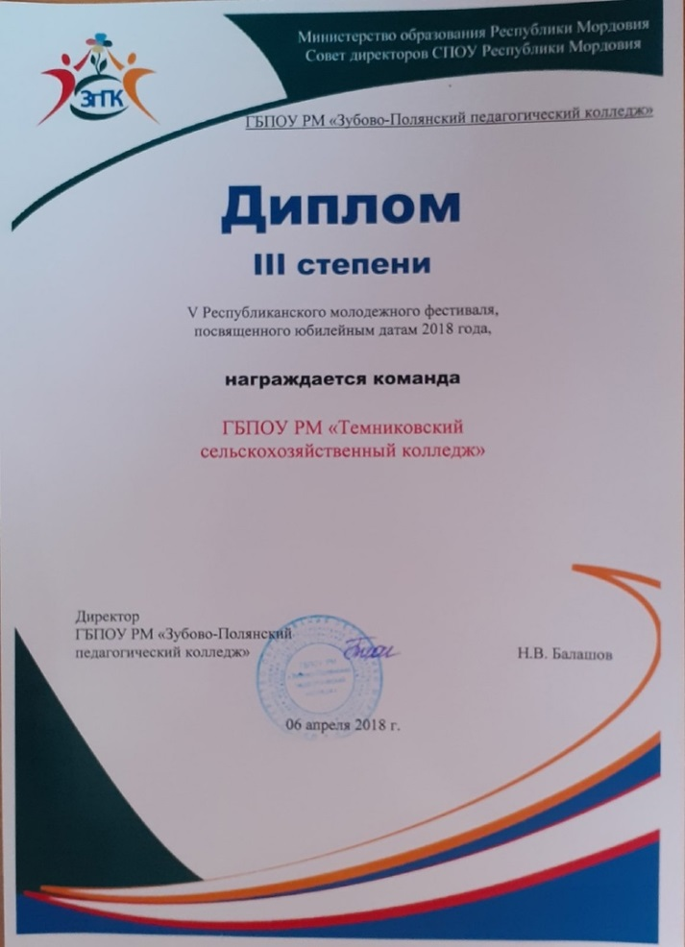
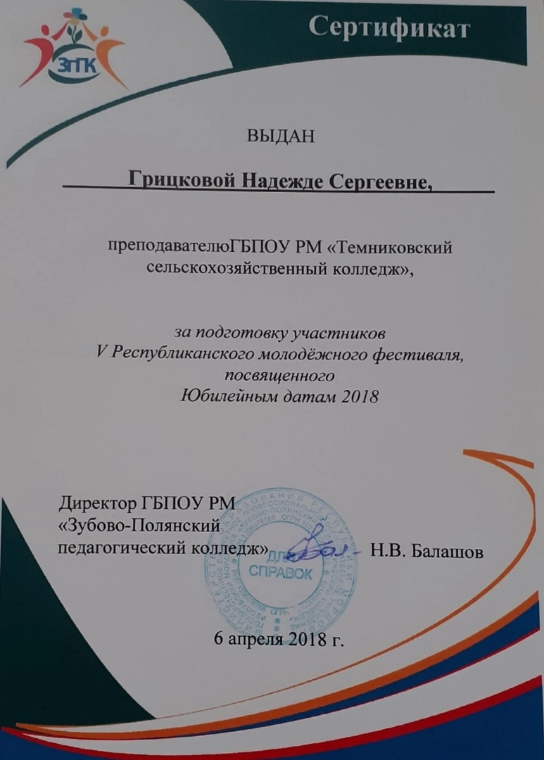
Победы и призовые места в очных республиканских мероприятиях

Slide 12
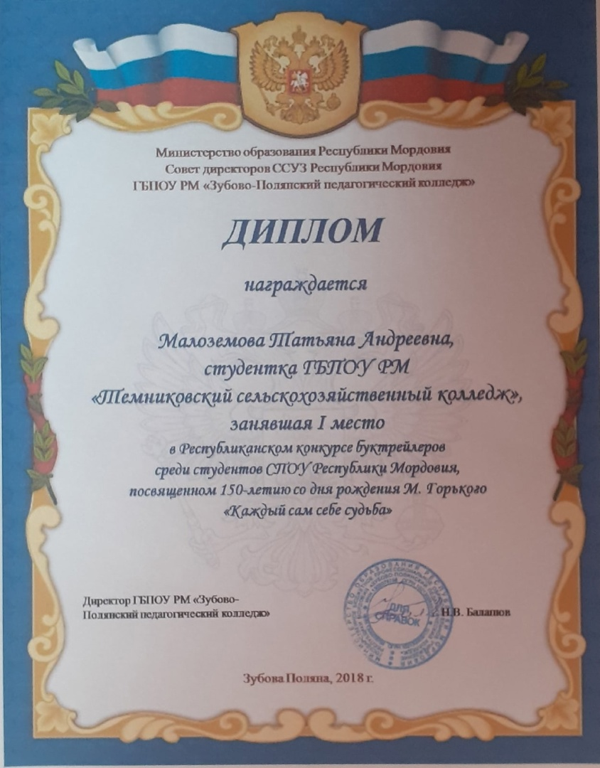
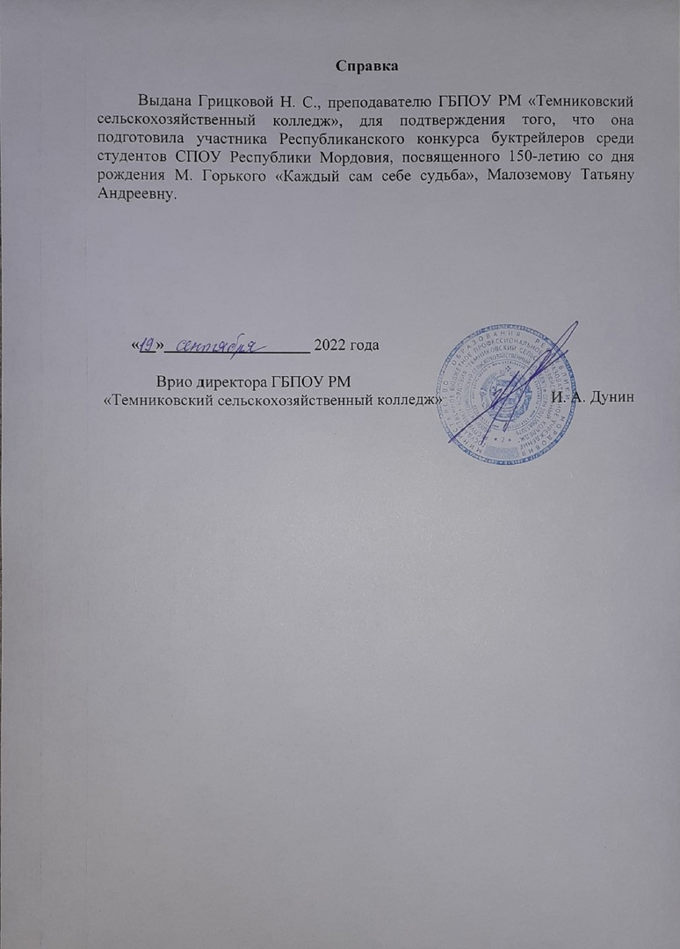
Победы и призовые места в очных республиканских мероприятиях

Slide 13

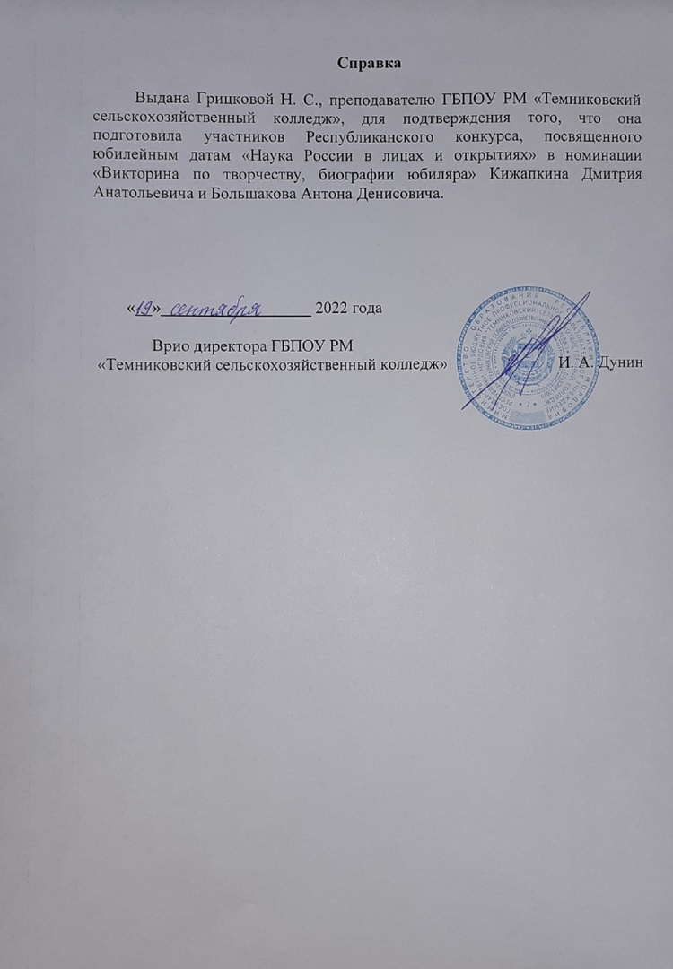
Победы и призовые места в очных республиканских мероприятиях

Slide 14


Победы и призовые места в очных республиканских мероприятиях

Slide 15

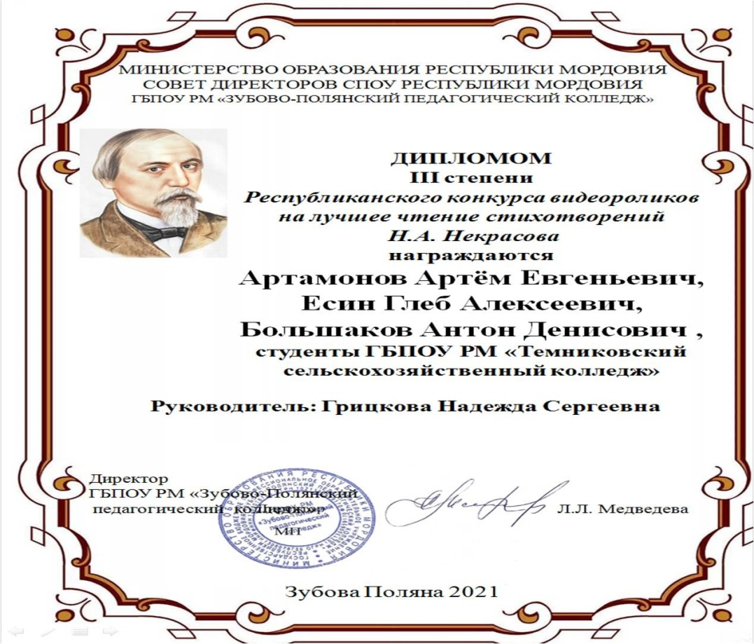
Победы и призовые места в очных республиканских мероприятиях

Slide 16
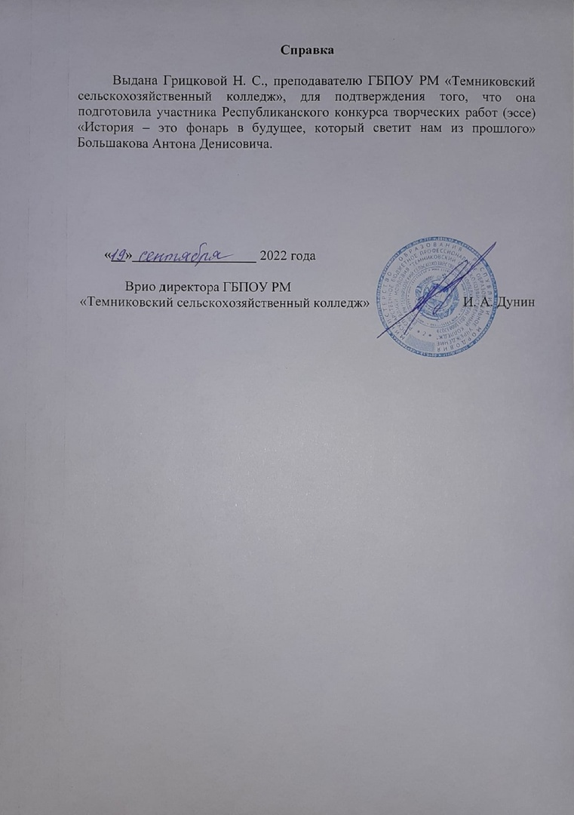
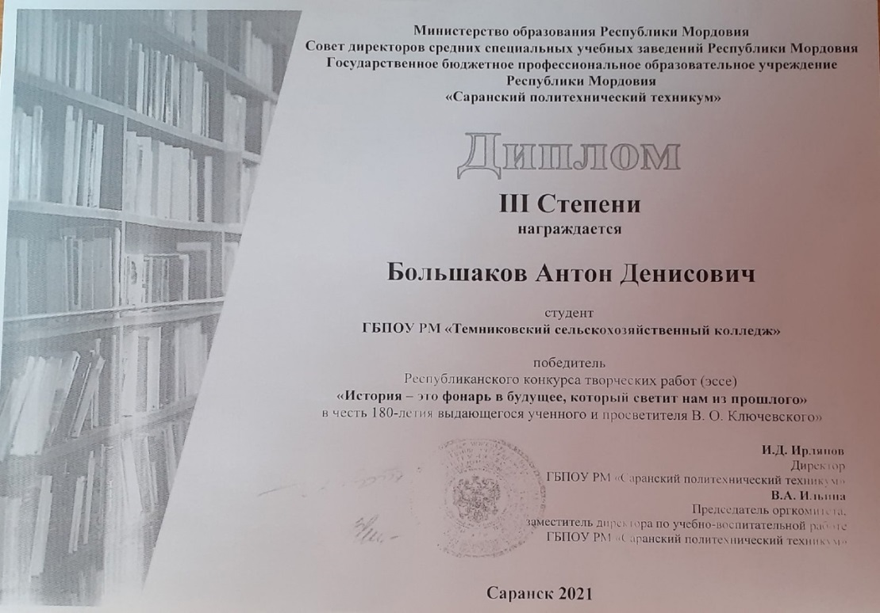
Победы и призовые места в очных республиканских мероприятиях

Slide 17

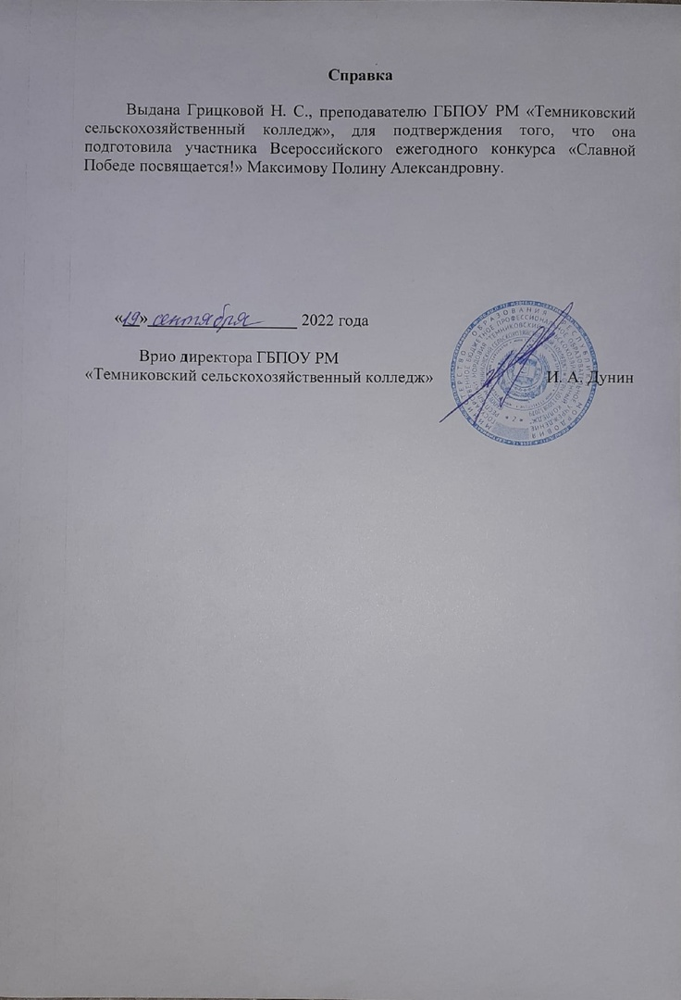
Победы и призовые места в очных российских мероприятиях

Slide 18
6.Наличие авторских программ, методических пособий , методических рекомендаций

Slide 19
7. Результаты работы в качестве куратора

Slide 20


8. Наличие публикаций

Slide 21


9. Участие педагога в профессиональных конкурсах
Победы и призовые места в конкурсах на порталах сети «Интернет»

Slide 22

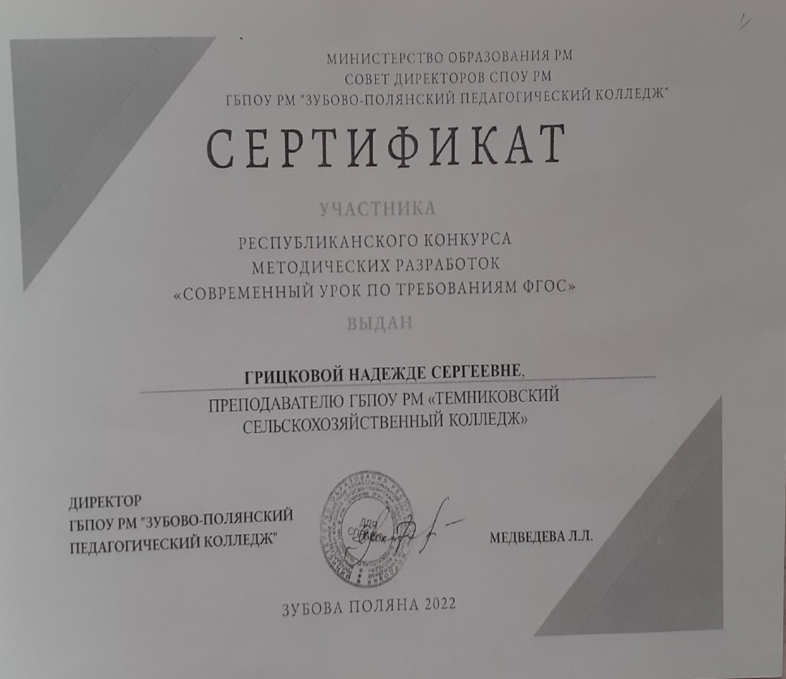
Участие в очных конкурсах республиканского уровня

Slide 23
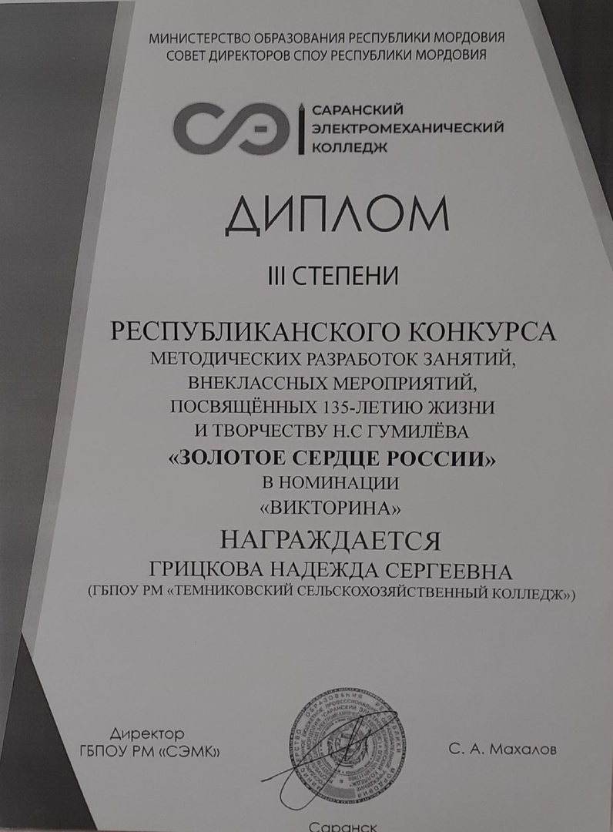
Победы и призовые места в очных конкурсах республиканского уровня

Slide 24
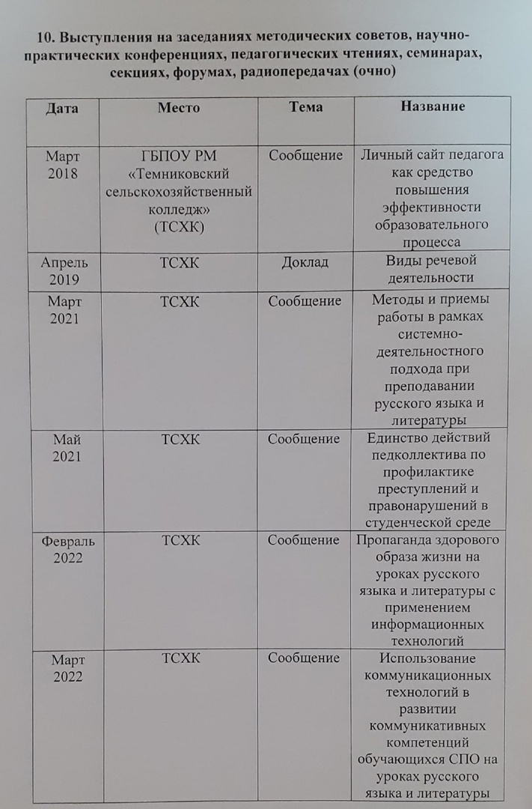
10.Выступления на заседаниях методических советов, научно-практических конференциях, педагогических чтениях, семинарах, секциях, форумах , радиопередач(очно)
Уровень образовательной организации

Slide 25
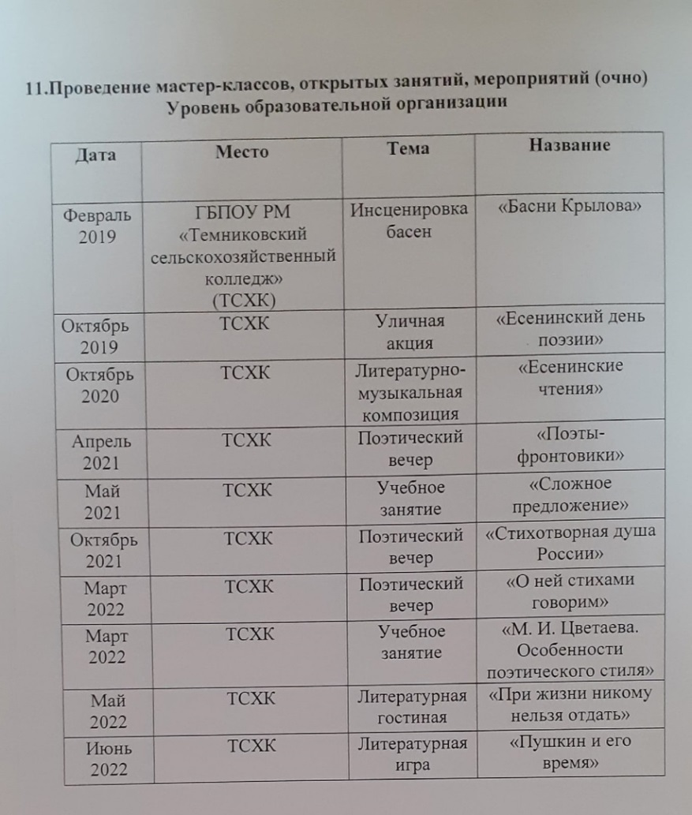
11.Проведение мастер-классов, открытых занятий, мероприятий (очно)
Уровень образовательной организации

Slide 26
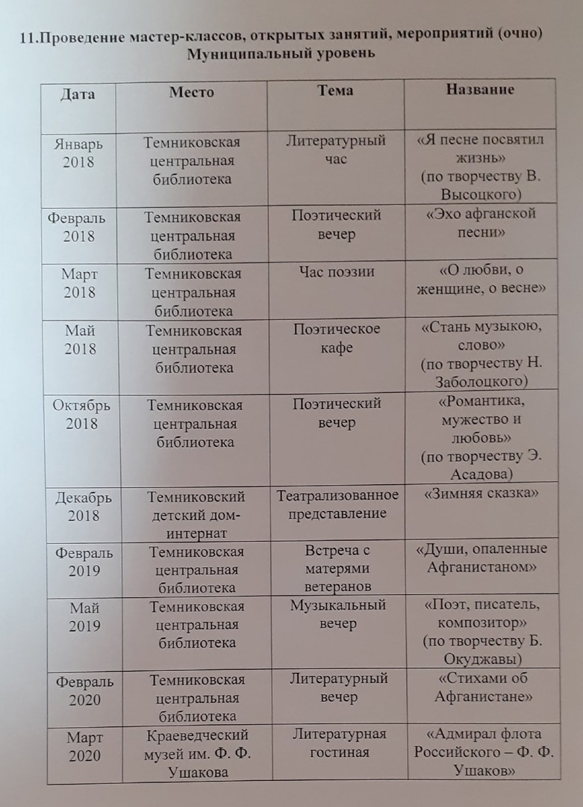
Муниципальный уровень

Slide 27
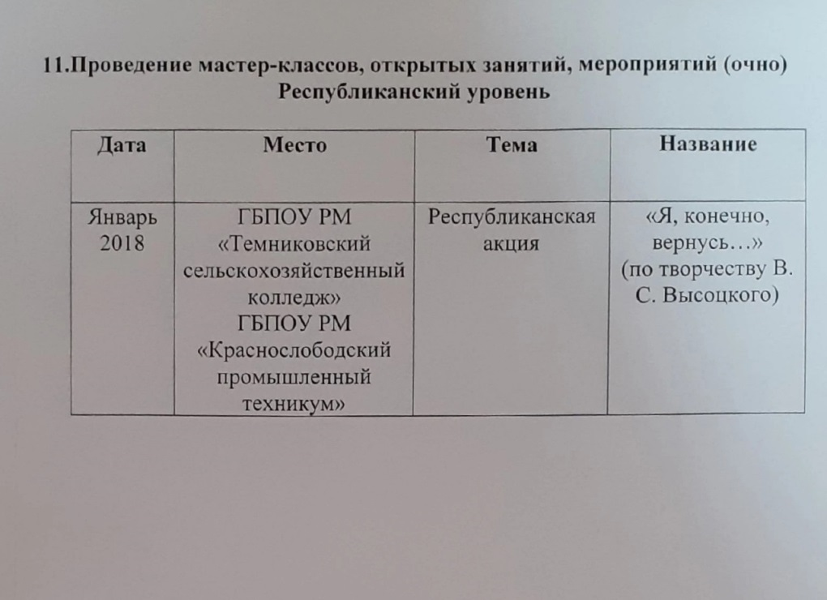
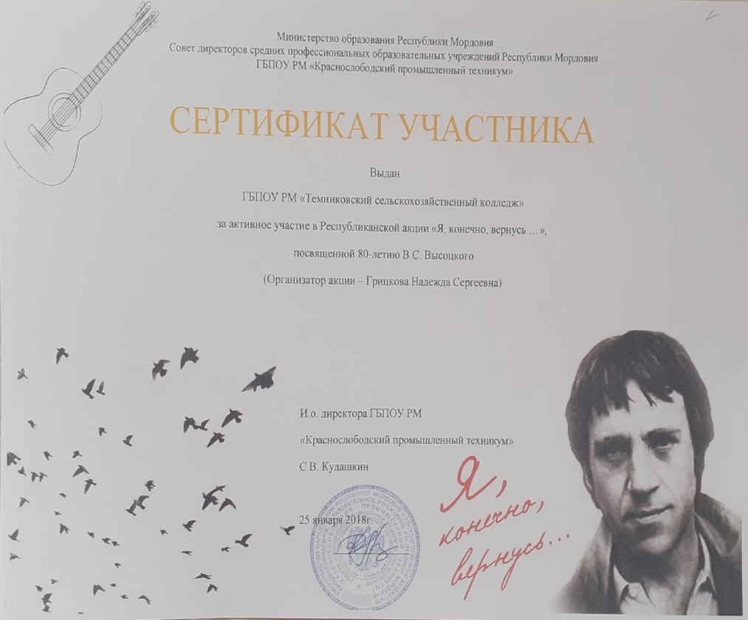
Республиканский уровень

Slide 28

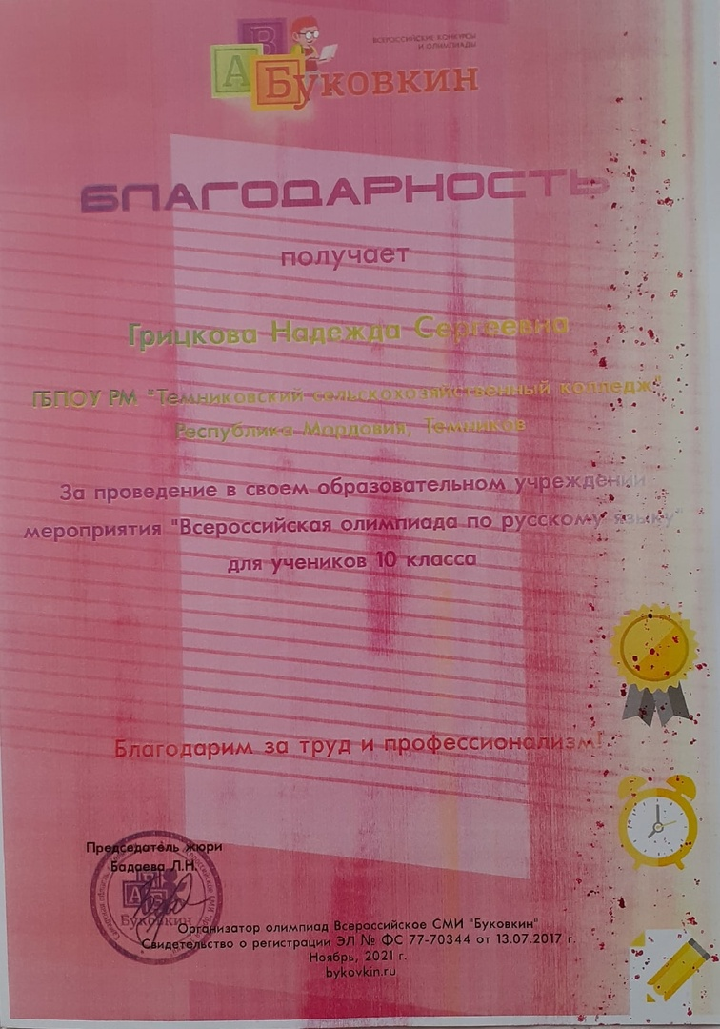
12.Награды и поощрения
Поощрения с различных сайтов и порталов сети Интернет

Slide 29
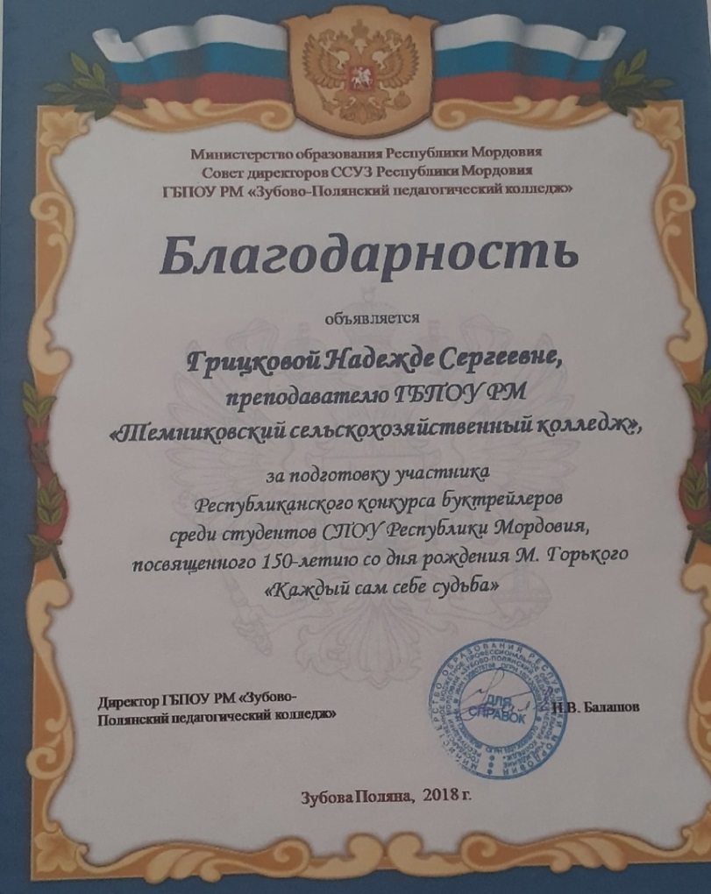
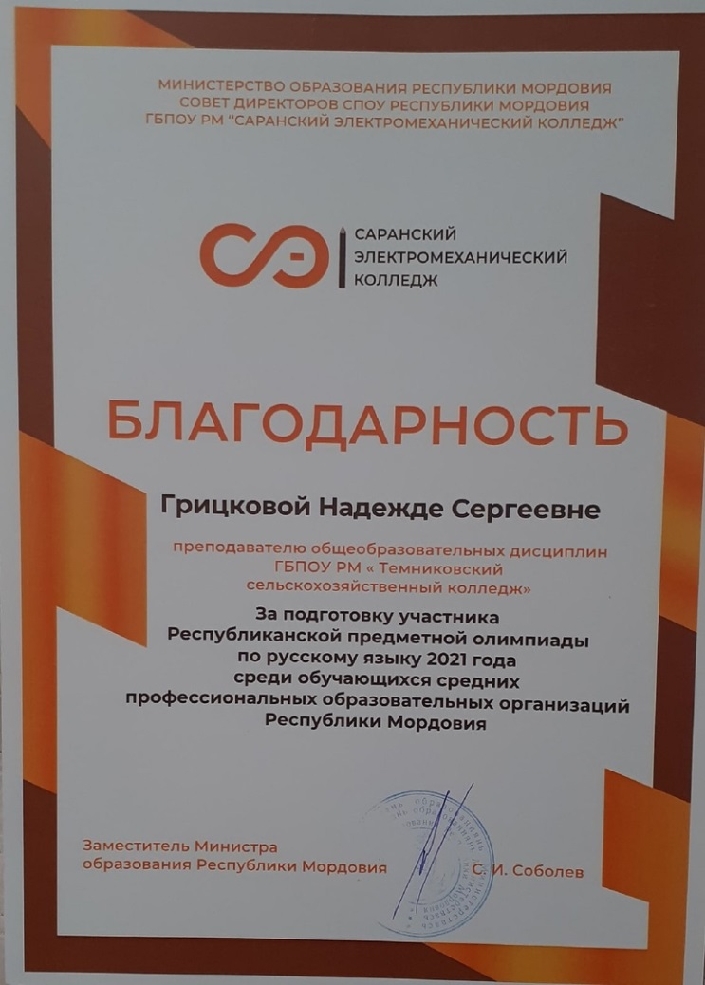
Поощрения республиканского уровня

Slide 30
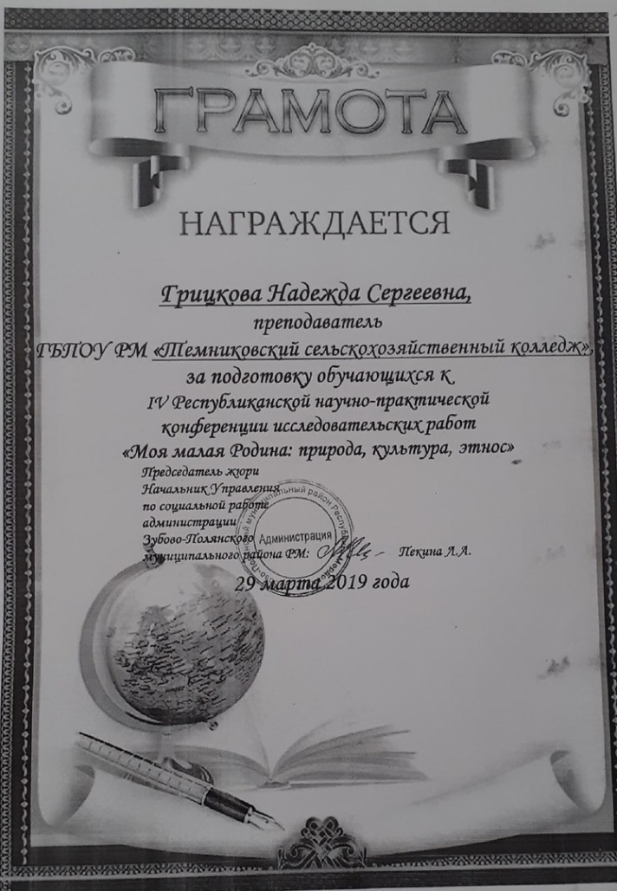
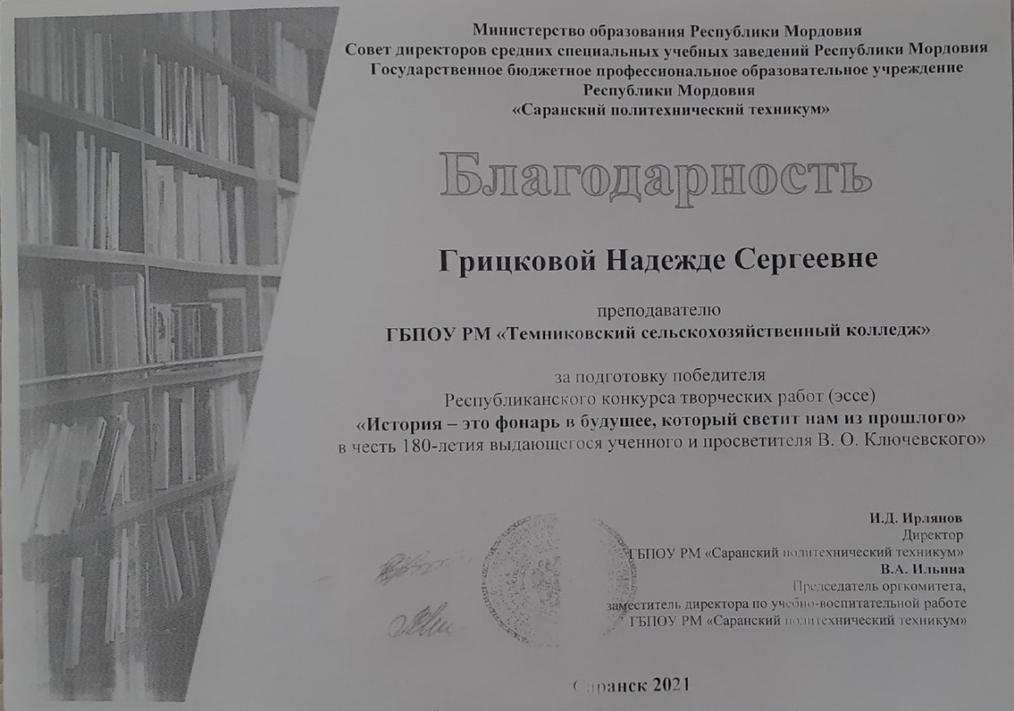
Поощрения республиканского уровня

Slide 31
13. Наставничество

Slide 32
14. Экспертная деятельность

Slide 33
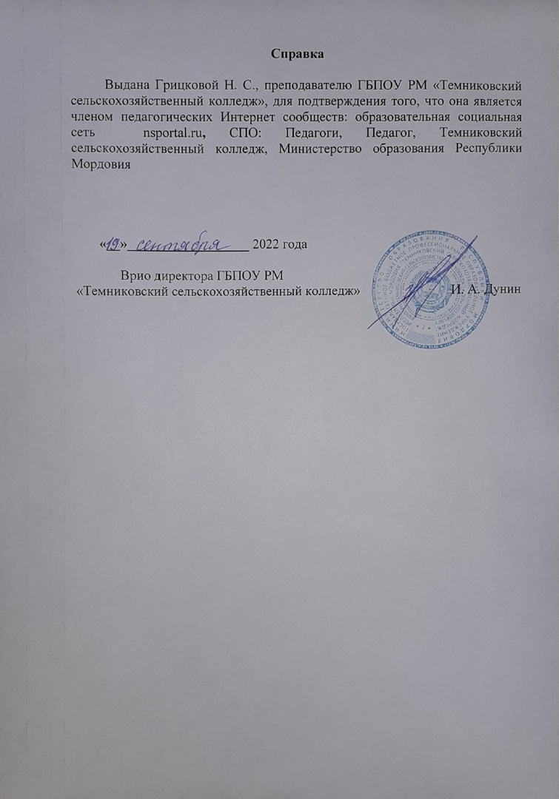
15. общественно-педагогическая активность педагога: участие в комиссиях, педагогических сообществах, в жюри конкурсов.
Член педагогических Интернет сообществ

Slide 34
Спасибо за просмотр!

